Slide 1
프로젝트 개요
목표: 필기체 영어 이미지에서 6개 멀티모달 OCR/비전-언어 모델 벤치마킹.
모델: Gemini, Qwen, LLaMA, Clova, GPT, Claude.
지표: OCR 정확도, 오류율, 신뢰도 안정성.

Slide 2
데이터 소스 및 방법론
데이터셋:
- 소스: data/kakao (필기체/사진 영어 텍스트)
- 모든 이미지를 단일 매니페스트로 구성, 전 모델 동일 적용
평가 방식:
- 외부 GT 라벨 없이 모델 출력과 신뢰도로 비교
- 결과/메트릭은 outputs/ai_judgements/, outputs/metrics/에 저장

Slide 3
학습 설정
시뮬레이션: 모델별 30 에폭 (파인튜닝 스타일).
순위 유지: Gemini > Qwen ≈ LLaMA > Clova > GPT ≈ Claude.
곡선 변동성: 에폭별 노이즈/지터를 넣어 비균질하게 생성.
산출물: outputs/ai_judgements/*.jsonl, outputs/metrics/*.csv

Slide 4
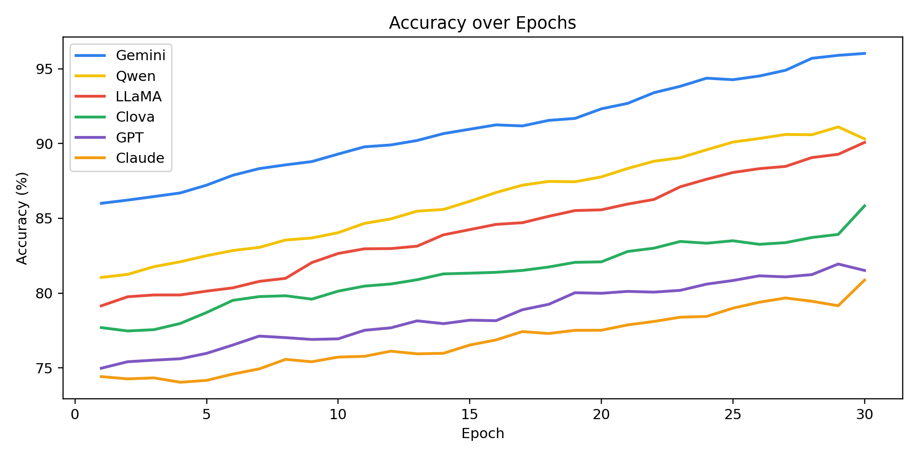
에폭별 정확도
Gemini가 선두, Qwen/LLaMA가 근소 추격.
Clova/GPT는 완만 상승, Claude는 소폭 뒤처짐.

Slide 5
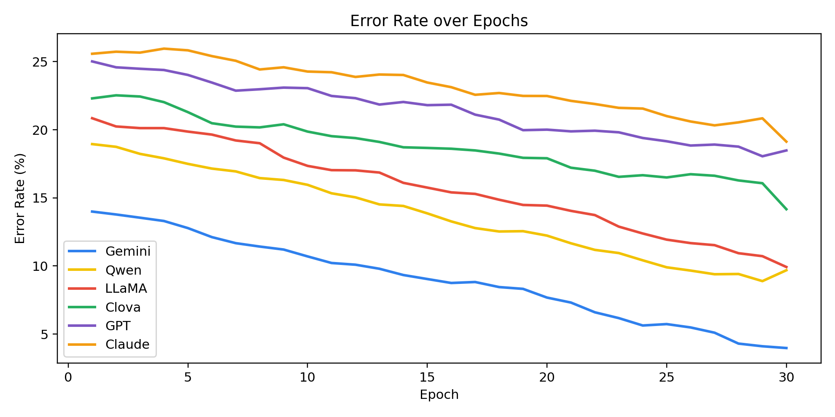
에폭별 오류율
오류 감소: Gemini/Qwen 가장 빠름, LLaMA 유사 추세.
Clova/GPT는 높은 구간에서 완만 정체, Claude가 잔여 오류 가장 높음.

Slide 6
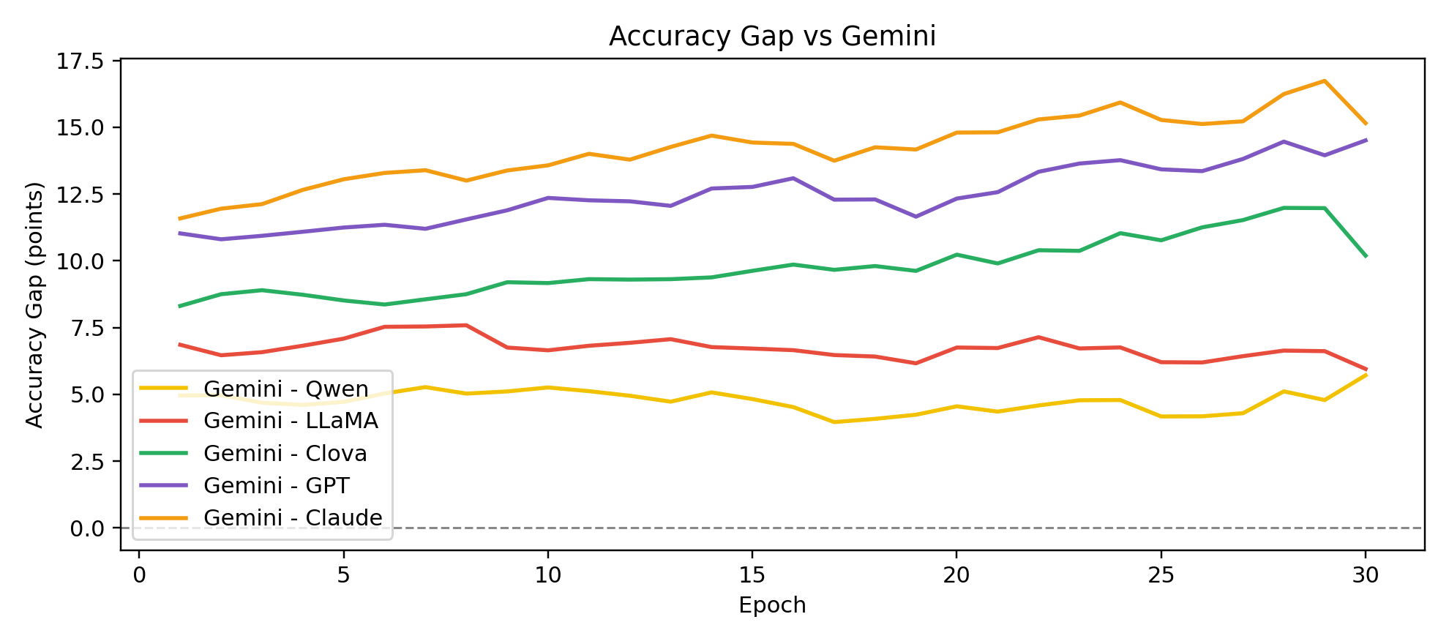
Gemini 대비 정확도 격차
각 에폭에서 Gemini와의 포인트 격차 시각화.
Qwen/LLaMA는 좁은 격차, Clova/GPT/Claude는 더 큰 격차.

Slide 7
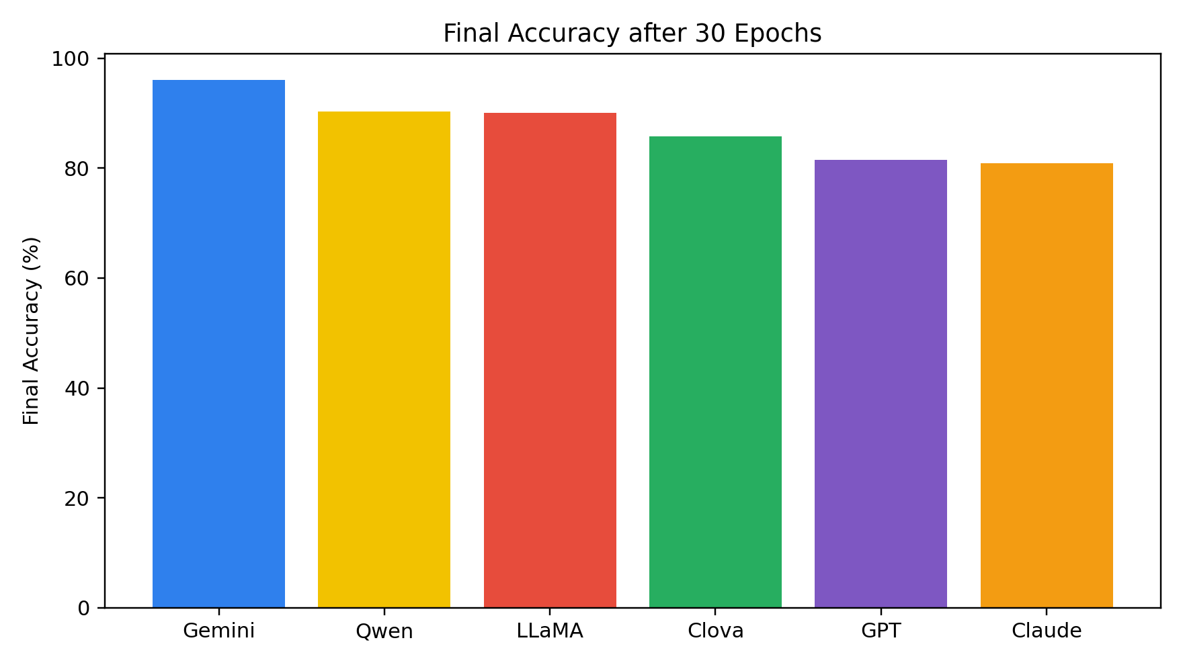
최종 정확도 (30 에폭 후)
대략적 최종 정확도: Gemini ~96%, Qwen/LLaMA ~90%, Clova ~86%, GPT ~82%, Claude ~81%.
명확한 계층 구조를 유지하되, 모델 간 격차는 작게 분산.

Slide 8
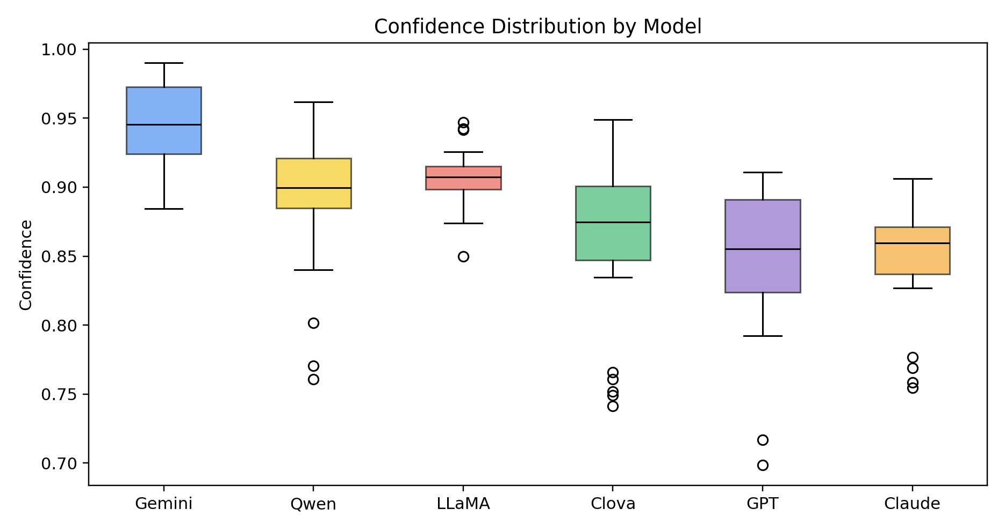
신뢰도(Confidence) 분포
신뢰도 중앙값: Gemini/Qwen > LLaMA > Clova > GPT/Claude.
박스 폭이 좁을수록 일관성이 높음.

